Slide 1
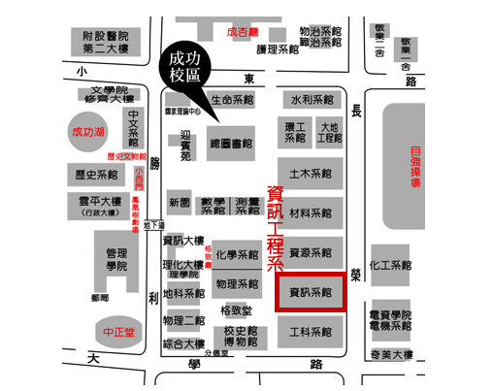

Slide 2
面試
地點
面試
地點
報到處
考生
休息室
4204
4202
前
段
正
門
4201
4203
4206A
前段右側門
前段左側門
4205A
4206C
4206B
4205B
4207
4208
前棟一樓
中庭花園
4209
4210
4211
4213
4212
4215
4214
4218
4220
4221
4217
4216
4219
中段右側門
中段左側門
4226
樓梯
電
氣
室
4228
電梯
男廁
4230
電梯
殘障
廁所
茶水間
女廁
65101
現在位置
65102
往
長
榮
路
滑鼠廳
65105
65104
樓梯

